Slide 1

5.送给盲婆婆的蝈蝈

Slide 2
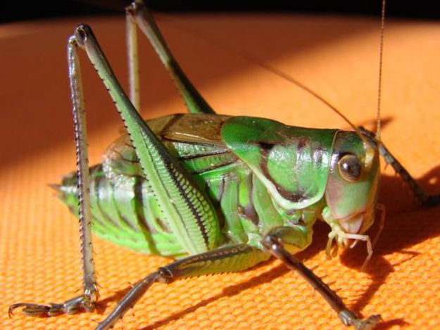

Slide 3
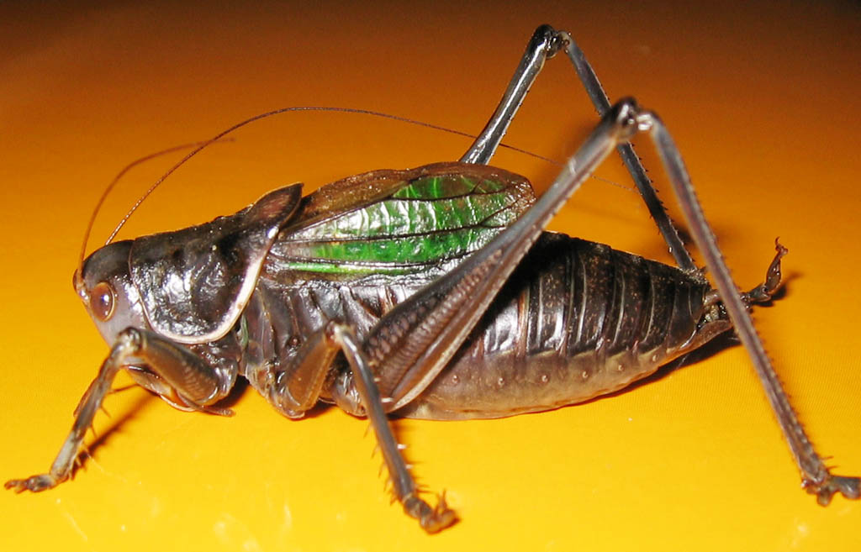

Slide 4
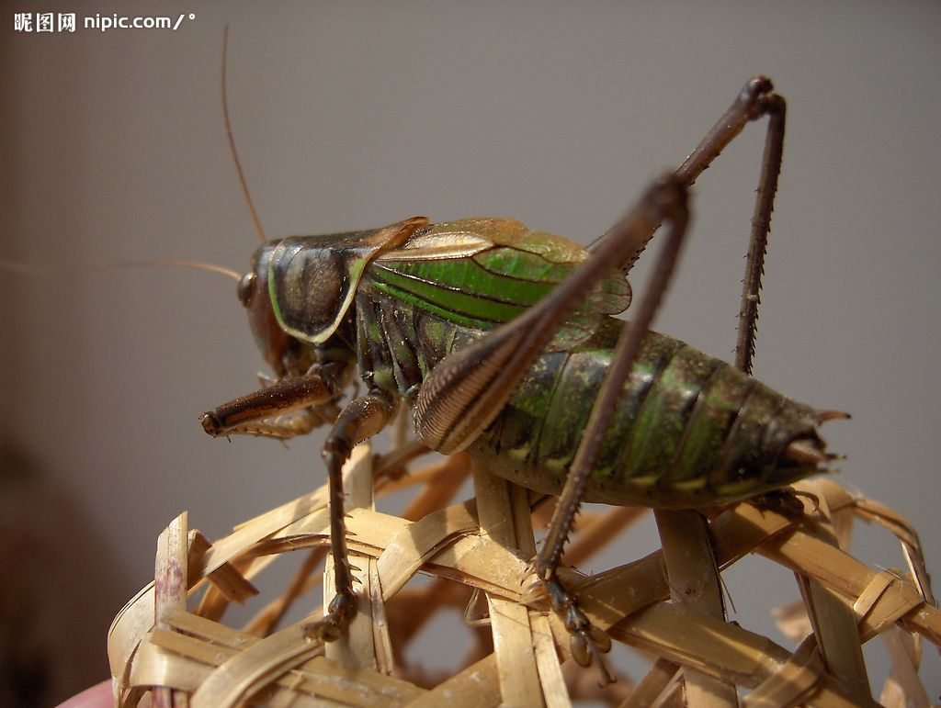

Slide 5
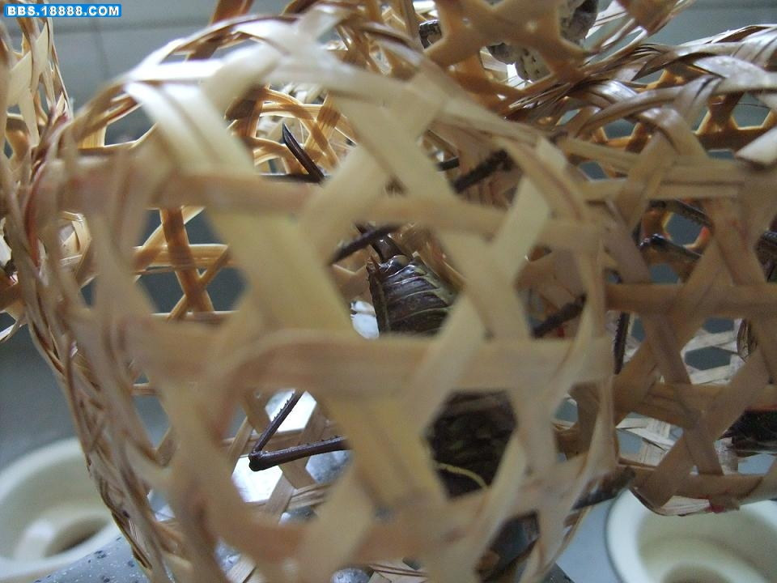

Slide 6
我会读：
pópo sè zīzī
盲婆婆 绿色 邻居 喜滋滋
nín lǐnɡ nián nán
给您 领您 童年 难忘

Slide 7
试一试：
盲婆婆 绿色 邻居
喜滋滋 给您 领您 童年 难忘

Slide 8
乐呵呵的捉回了
一只绿色的蝈蝈，
喜滋滋的送给了
邻居家的盲婆婆。

Slide 9
乐呵呵的捉回了
一只绿色的蝈蝈，
喜滋滋的送给了
邻居家的盲婆婆。

Slide 10
笑哈哈、红彤彤、绿油油、胖乎乎、
ABB式词语：

Slide 11
邻居家的盲婆婆孤零零的住在小屋里，他看不见（ ），看不见（ ），也 看不见（ ），感到（ ）。

Slide 12
歌声会领您走进田野，
看到小溪流淌的清波。
歌声会把您带回童年，
想起往日难忘的欢乐。

Slide 13
歌声领您走进公园，看到()
歌声把您带回草原，看到()
歌声把您带回小时候( )
歌声————，看到（听到、想到……）————

Slide 14


这是一只会唱歌的蝈蝈

